Slide 1
“労働の現状”と
“働くときに知っておきたい労働法”
ひと、くらし、
みらいのために
令和３年10月
厚生労働省 佐賀労働局

Slide 2
目 次
Ⅰ はじめに・・・・・・・・・・・・・・・ ３ ～ ５
Ⅱ わが国の労働の現状・・・・・・・・・・ ６ ～ １２
Ⅲ 働くときに知っておきたい労働法・・・・１３ ～ ３５
Ⅳ 就職活動お役立ち情報・・・・・・・・・３６ ～ ４３
Ⅴ 働き方改革・・・・・・・・・・・・・・４４ ～ ４５
Ⅵ おわりに・・・・・・・・・・・・・・・４８
厚生労働省佐賀労働局

Slide 3
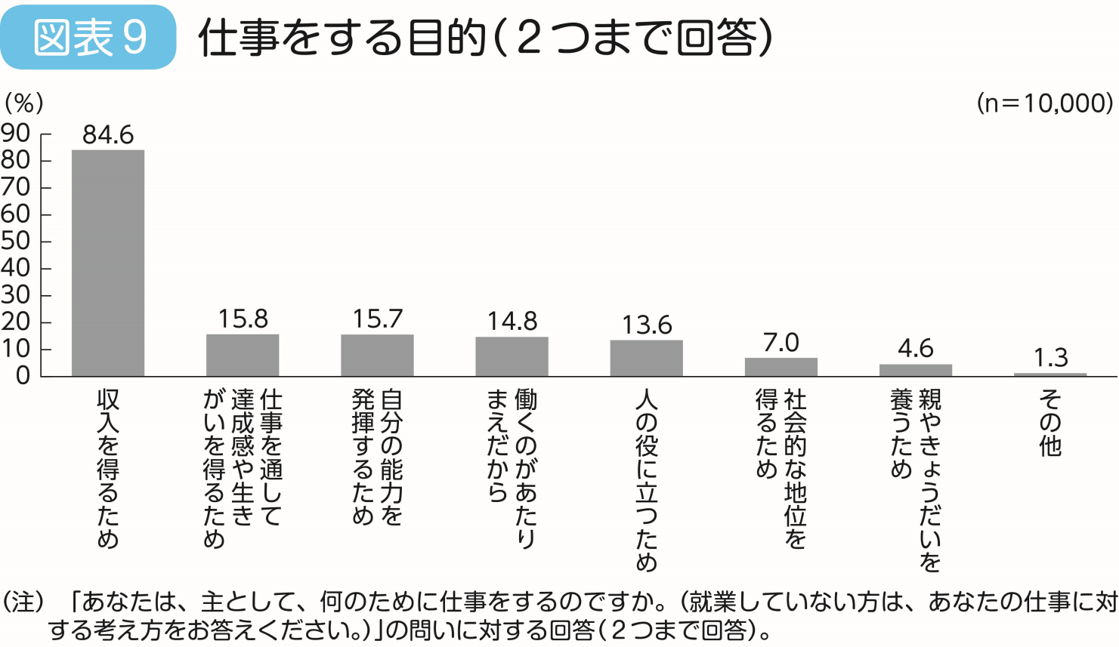
Ⅰ はじめに
「はたらく」・「働く」ということは
収入の確保
生活費 家族 趣味 etc.
自己実現
生きがい 達成感 能力の発揮
社会的地位 etc.
・社会への貢献
人の役に立つ etc.
出展：内閣府『平成３０年度版子供・若者白書』図表 9
厚生労働省佐賀労働局

Slide 4
法律的には・・・・
就職に際しては、会社（使用者）と労働契約（「働きます」「雇います」という約束）を結びます
【働く人は・・・】
「会社の指示に従って誠実に働く」義務を負います。
※ 法律や会社で定められているルールに従い業務に従事する
（やってはいけない例）（服務規律違反）
・レストランに訪れた有名人のことをSNSにUP（プライバシーの侵害、名誉棄損等）
・飲食店の厨房で寝ころんだ写真をSNSにUP（業務妨害、損害賠償等）
・小売店で友人に無料で商品を提供（業務妨害、窃盗等）
【会社は・・・・】
「労働の対価として給料を払う」「安全と健康の確保」義務を負います。
労働契約は対等の関係の下、お互いの合意によって成立するものですが、実際には立場の弱い労働者を保護するため、その締結等については、労働法で最低限のルールが定められており、労働条件が労働法に違反するものは無効とされ、労働法で定められたものが適用されます。権利
厚生労働省佐賀労働局

Slide 5
本日は・・・・
基本的な人権を保障する「労働法」の考え方は、いわゆる正社員として雇用された者だけでなく、アルバイトなどの場合にも適用されるものです。
大学に通うみなさんにとっては、その意味では、就職活動に臨むときにはもちろん、日常生活を「安心しておくる」ためにも、大切な知識です。
そこで、
① 労働の現状
② アルバイトをする、または、卒業後の就職を目指す上で、知っておきたい労働法
③ 現在、各企業が取り組んでいる「働き方改革」について
お話しします。
厚生労働省佐賀労働局

Slide 6
Ⅱ わが国の労働の現状
１ 日本の人口の推移
日本の人口は、既に減少局面を迎えている。今後は「15～64歳」の現役世代が急速に減少する見込み。
実績値
（国勢調査等）
平成29年推計値
（日本の将来推計人口）
人口（万人）
生産年齢人口（15～64歳）割合
12,644万人
11,913
8,808
生産年齢人口割合
51.4%
3,716
59.7%
65歳以上人口
3,381
高齢化率
38.4%
15～64歳人口
6,875
28.1%
高齢化率（65歳以上人口割合）
合計特殊出生率
4,529
合計特殊
出生率
1.44
14歳以下人口
1.42
1,321
898
（出所）2018年までの人口は総務省「人口推計」（各年10月1日現在）、高齢化率および生産年齢人口割合は、2018年は総務省「人口推計」、それ以外は総務省「国勢調査」
2018年までの合計特殊出生率は厚生労働省「人口動態統計」、
2019年以降は国立社会保障・人口問題研究所「日本の将来推計人口（平成29年推計）：出生中位・死亡中位推計」

Slide 7
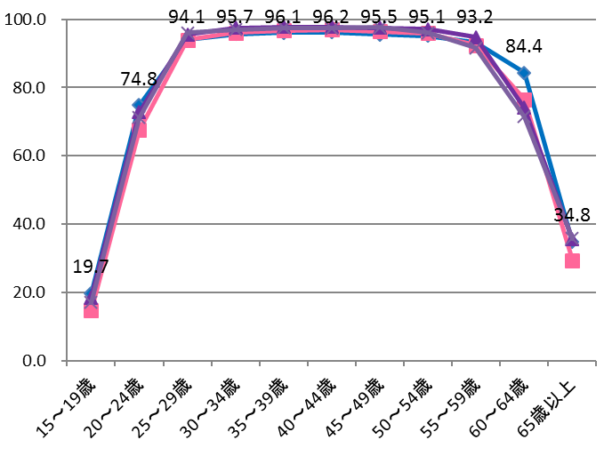
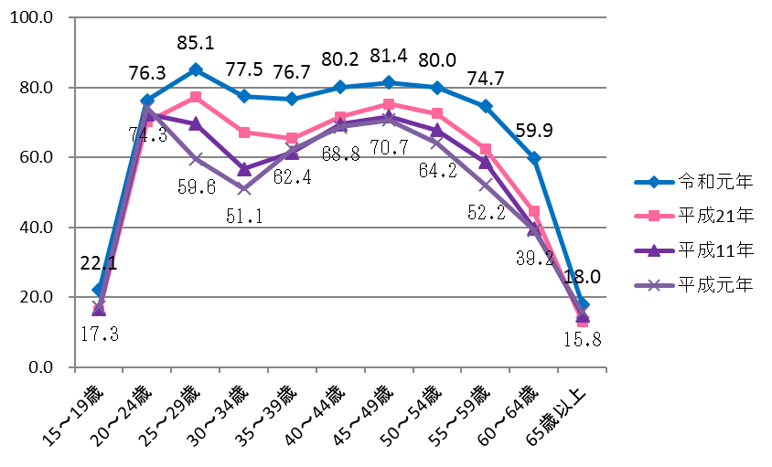
※ 労働力人口＝就業者+完全失業者
** 完全失業者＝①～③の条件を満たす者
①仕事がなくて調査期間中少しも仕事をしなかった
②仕事があればすぐ就くことができる
③調査期間中に、仕事を探す活動や事業を始める準備をしていた
２ 年齢別労働力率（労働力人口*／人口）の推移
○ 男性の労働力率カーブは大きな変化はない
○ 女性は、25～64歳の上昇が顕著
男性
女性
％
％
グラフ内の数値は令和元年のもの
上段（ゴシック体）の数値は 令和元年、下段（明朝体）の数値は平成元年のもの
資料出所：総務省「労働力調査」
厚生労働省佐賀労働局

Slide 8
３ 最近の雇用失業情勢の変化
○ リーマンショック後の平成２１年に急速に悪化し、その後回復傾向
○ 令和２年に新型コロナウイルス感染拡大の影響 完全失業率２.８％、有効求人倍率１.１８倍
資料出所：完全失業率は、総務省「労働力調査」
有効求人倍率は、厚生労働省「一般職業紹介状況」
厚生労働省佐賀労働局

Slide 9
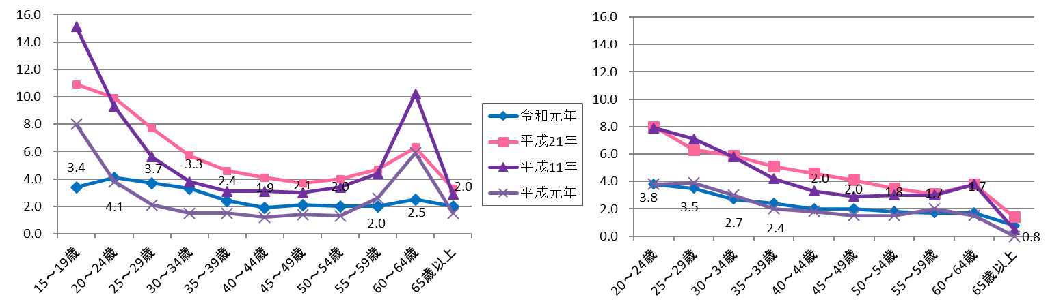
４ 年齢別失業率（完全失業者数／労働力人口）の推移
男女とも年齢が若い層で失業率が高い
（％）
男性
（％）
女性
グラフ内の数値は、令和元年のもの
グラフ内の数値は、令和元年のもの
資料出所：総務省「労働力調査」
厚生労働省佐賀労働局

Slide 10
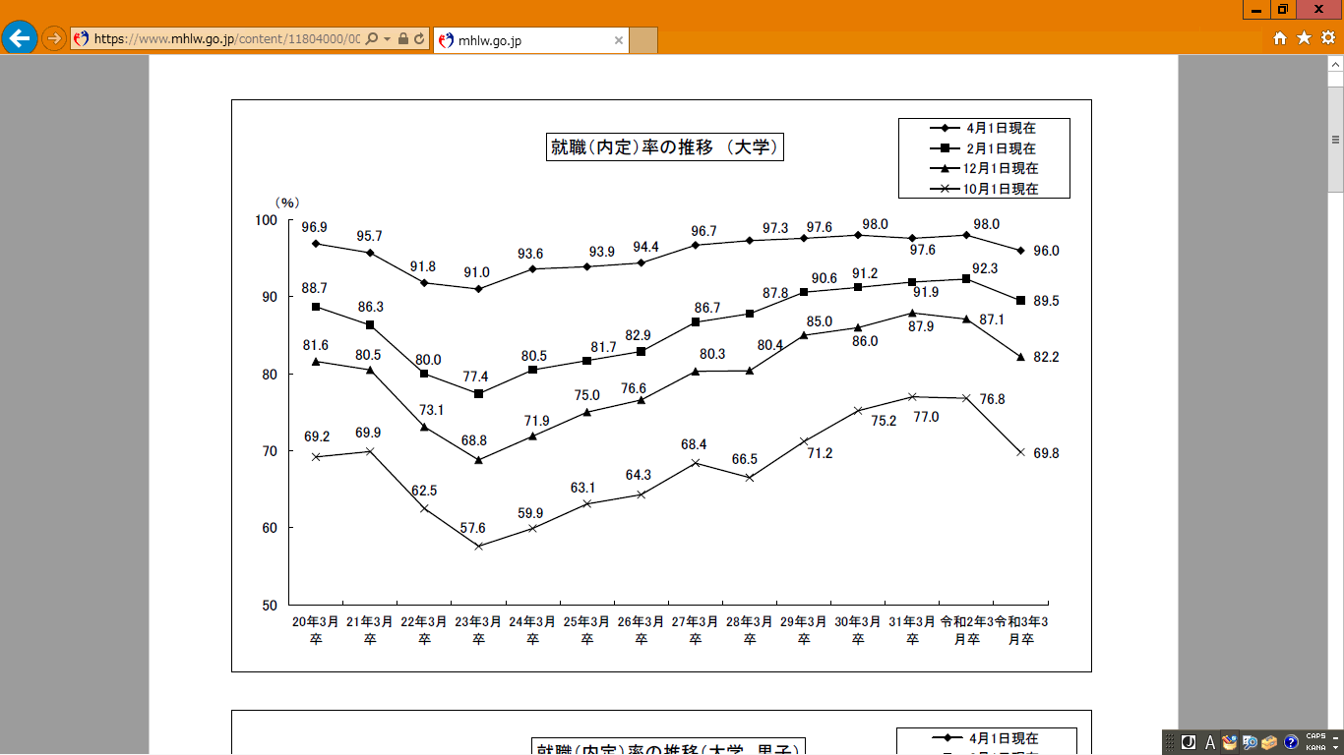
５ 新規大卒者等の就職決定（内定）状況
○ 平成２４年３月卒業生から回復傾向
資料出所：「大学等卒業予定者就職内定状況調査」（厚生労働省・文部科学省）
（注）内定率とは、就職希望者に占める内定取得者の割合。
厚生労働省佐賀労働局

Slide 11
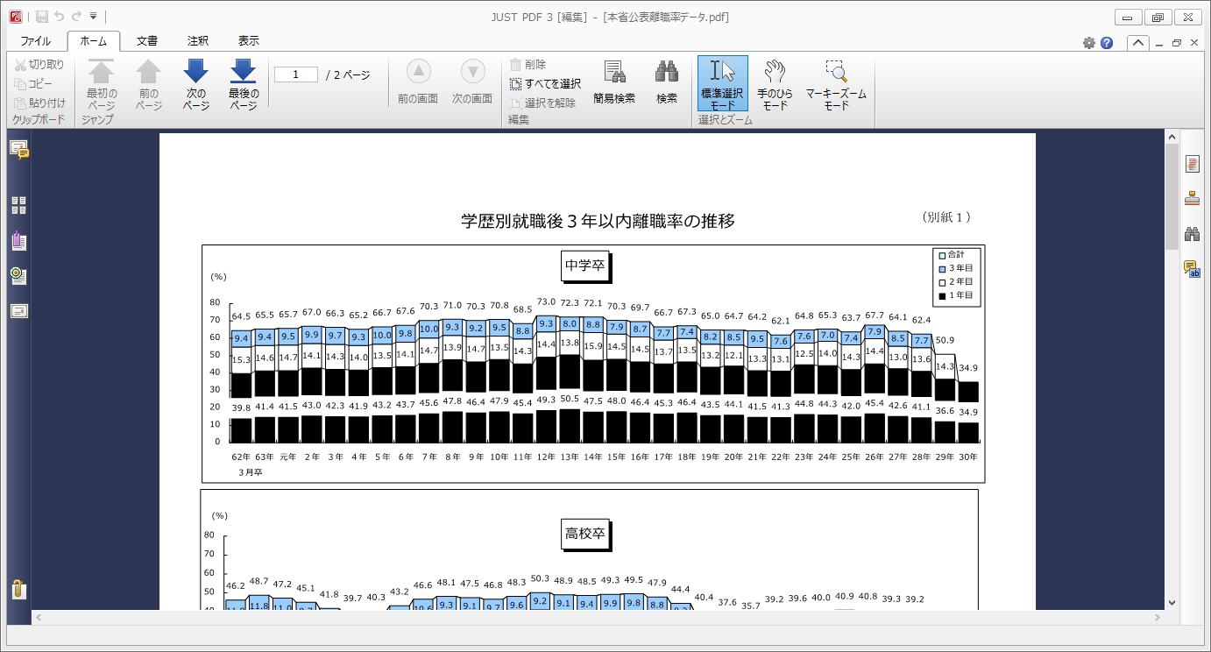
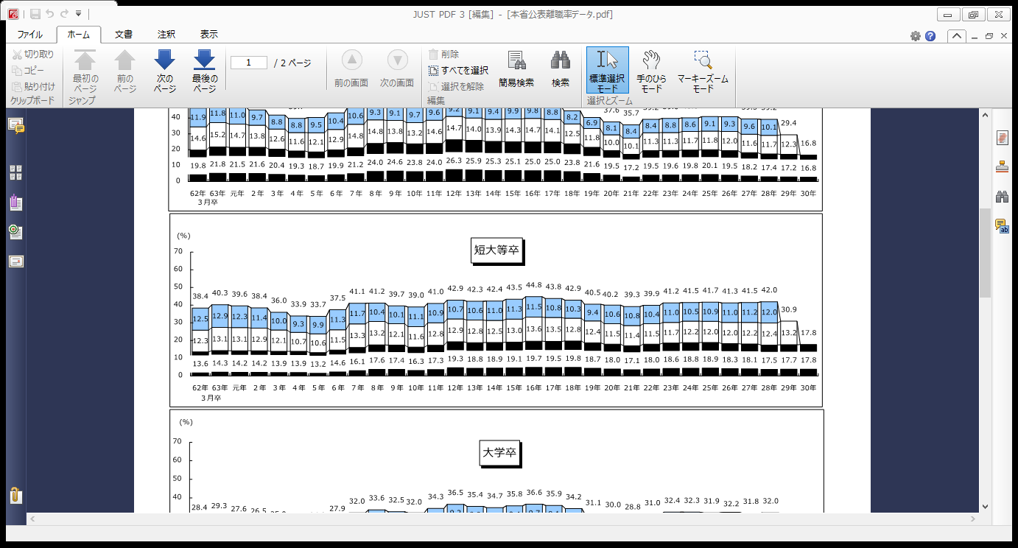
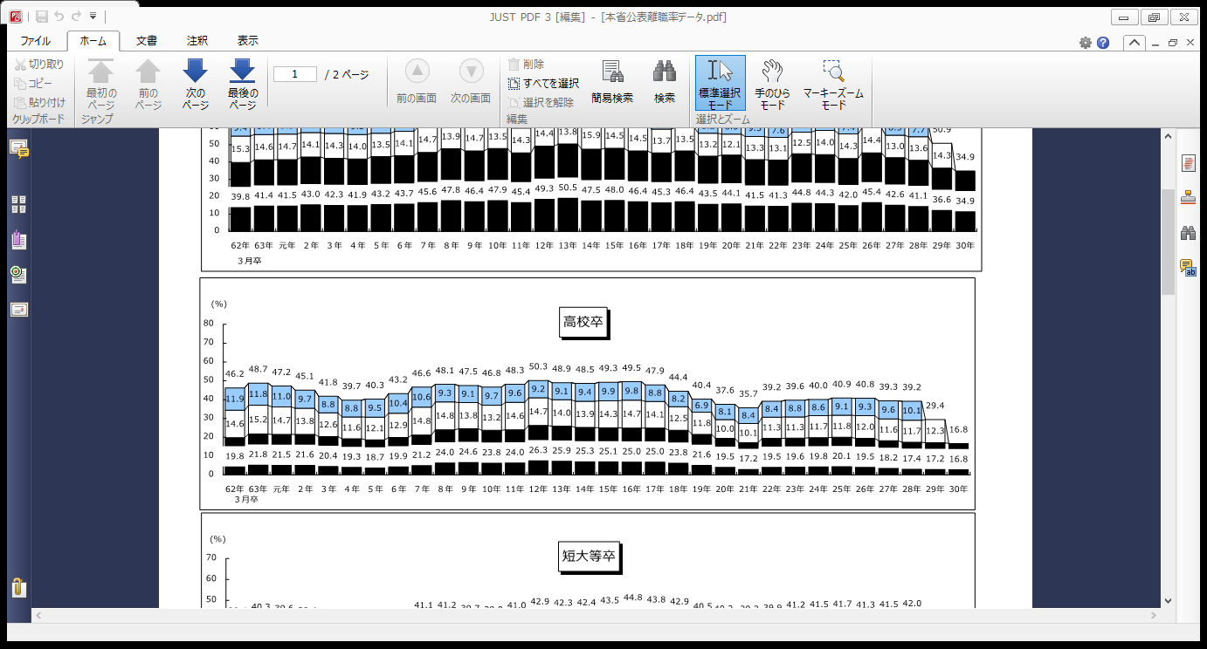
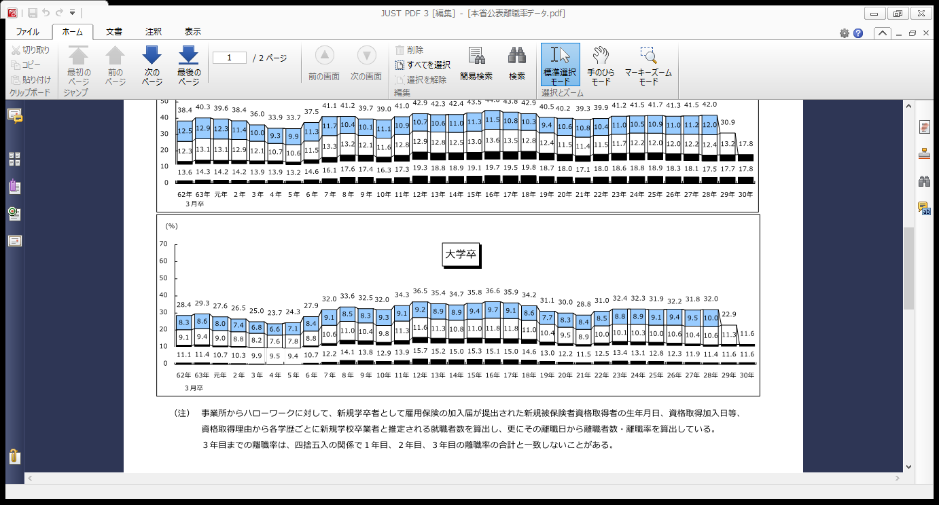
６ 新規学校卒業者の就職3年後の離職率
最近の就職後3年後の離職率は中卒約6.2割、高卒・短大卒約4割、大卒約3割
（注）事業所からハローワークに対して、新規学卒者として雇用保険の加入届が提出された新規被保険者資格取得者の生年月日、資格取得加入日等、
資格取得理由から各学歴ごとに新規学校卒業者と推定される就職者数を算出し、更にその離職日から離職者数・離職率を算出している。
３年目までの離職率は、四捨五入の関係で１年目、２年目、３年目の離職率の合計と一致しないことがある。
厚生労働省佐賀労働局

Slide 12
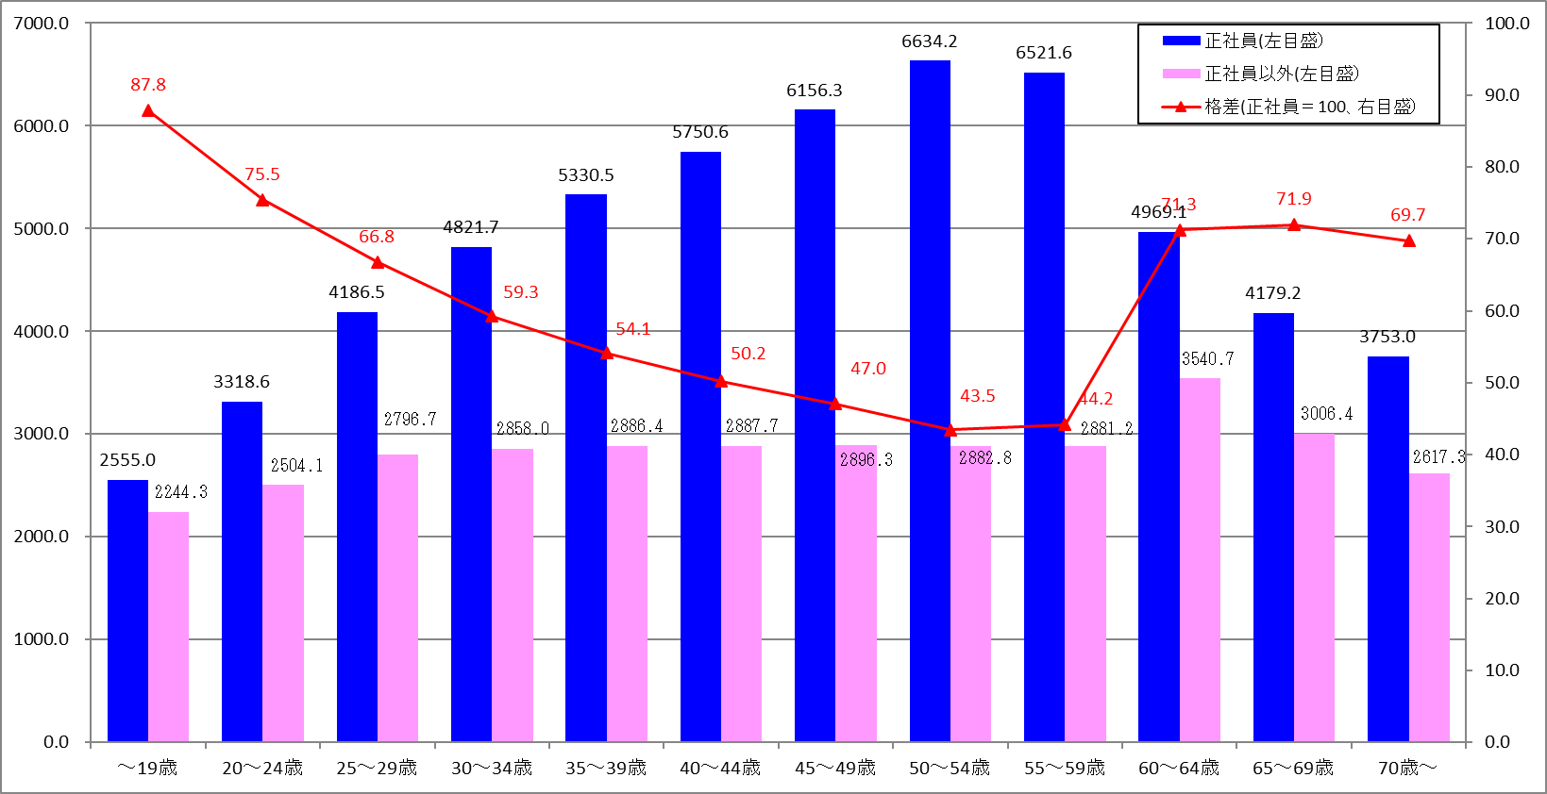
（参考） 雇用形態と賃金格差
（千円）
資料出所 ： 厚生労働省「賃金構造基本統計調査」（令和元年）
（注） 賃金（年額））＝（きまって支給する現金給与額×１２）＋年間賞与その他特別給与額
厚生労働省佐賀労働局

Slide 13
１ “働く”ことに関係する主な法律
Ⅲ 働くときに知っておきたい労働法
日本国憲法
労働組合法、労働関係調整法
妊娠
出産
育児
労働契約法、労働基準法、最低賃金法
労働安全衛生法
就職
結婚
定年
男女雇用機会均等法
育児・介護休業法
雇用保険法、労働者災害補償保険法
高年齢者雇用安定法
ライフステージ
派遣法、パートタイム・有期雇用労働法、
職業安定法、職業能力開発促進法など
厚生労働省佐賀労働局

Slide 14
２ 働くときに知っておきたいこと
①
働き始める前に
自分の労働条件、わかってますか？
②
賃金
最低賃金
嬉しい給料。でも中味が理解できていますか？
割増賃金
③
支払い
労働時間等
労働時間・休日
働く時間の常識です
メリハリつけて、うまく休んでリフレッシュも、働く人の常識
休憩時間
年次有給休暇
④
男女がいきいきと働くために
性別による差別の禁止
性別に隔たりなく、家族あっての自分ですから
仕事と家庭の両立
⑤
離職
退職
離職に際しトラブルを避ける
解雇
定年退職
厚生労働省佐賀労働局

Slide 15
① 働き始める前に
就職の際（労働契約を結ぶとき）に労働条件は確認していますか？
使用者は労働条件を書面で明示することが義務付けられています
（労働基準法第15条、労働契約法第4条第2項）
「賃金等の条件は働きぶりを見て決める」は認められていません！
よく見て・・
労働基準法第15条で書面交付が義務付けられているもの
①労働契約期間（正社員の場合は期間の定めなし）
②期間の定めがある契約の更新についてのきまり（更新があるかどうかなど）
③仕事をする場所、仕事の内容
④始業・終業時間、残業の有無、休憩時間、休日・休暇、交代制の有無と内容
⑤賃金の決定、計算と支払いの方法、締切りと支払いの時期
⑥退職に関すること
これら以外の労働契約の内容についても、労働者と使用者は出来る限り書面で確認する必要があると定められています（労働契約法第4条第2項）
厚生労働省佐賀労働局

Slide 16
②－１ 賃金（最低賃金）
賃金が最低賃金を下回っていませんか？
How much？
都道府県ごとに使用者が支払わなければならない賃金の最低額が決定されています。特定産業についての最低賃金額も都道府県ごとに決定されています。（最低賃金法第4条）
佐賀県の最低賃金は、1時間当たり８２１円（令和３年10月6日発効）。
特定産業の最低賃金額も改定に向けて手続中
佐賀県の最低賃金
・賃金は原則として労使間の
労働契約に任せられる
・Ｂｕｔ！労使の交渉力の格差等
を踏まえ、健康で文化的な最
低限度の生活を営む権利の保
障（日本国憲法第25条第1項）を最
低賃金として実現
最低賃金の種類 | 時間給 | 効力発生年月日
佐賀県最低賃金 | 821円 | R3年10月6日
一般機械器具製造業関係 | 870円 | R2年12月19日
電気機械器具製造業関係 | 839円 | R2年12月17日
陶磁器・同関連製品製造業 | ＊793円 | R2年12月2日
＊ 新たな賃金額が効力を発生するまでは、８２１円の佐賀県最低賃金が適用される。
厚生労働省佐賀労働局

Slide 17
②－２ 賃金（割増賃金）
割増賃金（残業代）は支払われていますか？
法定労働時間を超えて、又は深夜及び法定休日に労働させた場合には、その時間又はその日の労働に対して、通常の労働時間又は労働日の賃金の計算額に一定の割増率を乗じた金額（割増賃金）を支払わなくてはなりません。(労働基準法第37条)
時間外労働
２５％以上の割増賃金※
深夜労働（午後１０時から午前５時）
法定休日労働
３５％以上の割増賃金
※ １カ月６０時間を超える時間外労働は、５０％以上の割増賃金を支払わなければなりません。ただし、中小企業に
ついては、２０２３年３月３１日までの間、適用が猶予されています。
厚生労働省佐賀労働局

Slide 18
②－３ 賃金（支払い）
賃金の支払いはどうなっていますか？
賃金の支払いには、４つの原則が定められています。(労働基準法第２４条)
① 会社の商品などの現物ではなく、現金で支払うこと（通貨払いの原則）
※ 本人の同意を得ている場合は、銀行振込みなどの方法が可能です。
② 本人に支払うこと（直接払いの原則）
③ 全額を支払うこと（全額払いの原則）
※ 所得税、社会保険料など法律で定められているものを除き、「積立金」などの名
目で強制的に賃金の一部を控除（天引き）して支払うことは禁止されています（労
使協定が結ばれている場合を除く）。
④ 毎月１回以上、一定の期日を定めて支払うこと（毎月１回以上定期払いの原則）
所得税法において、給与を支払う者は給与の支払を受ける者に支払明細書を交付しなくてはならないと定められています。
給与明細書は、給料がいくら支払われたのか、税金や保険料はいくら引かれているのかなど重要な証拠となるものですから、内容をしっかり確認し、万が一のトラブルに備えて保管しておくことが大事です。
厚生労働省佐賀労働局

Slide 19

安心して働くための労働・社会保険
労災保険
  仕事や通勤中のケガ、病気に対し治療費等を給付、労災事故により障害が残った場合などは年金を給付
  事業主のみ負担
雇用保険
  失業した場合などに生活や雇用の安定、就職の促進のために「失業等給付」を支給
  雇用継続のために「高年齢、育児休業給付」、資格取得等支援のために「教育訓練給付」を支給
  労働者と事業主双方が負担
健康保険
  本人や家族が病気やケガをしたとき、出産したときなどに、必要な医療給付や手当金を支給
  労働者と事業主双方が負担
厚生年金保険
  老齢年金のほか、遺族年金、障害年金を支給
  労働者と事業主の双方が負担
※ 労災保険はアルバイトを含めすべての労働者が対象となりますが、雇用保険、健康保険、厚生年金保険は、就労時間や就労 期間が短く
、一定の要件を満たさない場合などは対象となりません。
雇用保険、健康保険及び厚生年金保険の労働者が負担する保険料は給料から天引き
厚生労働省佐賀労働局

Slide 20
③－１ 労働時間等（労働時間・休日）
働く時間や休日はどうなっていますか？
（法定労働時間）
１日の労働時間は８時間以内、１週間の労働時間は４０時間以内と定められています（労働基準法第32条）
（法定休日）
毎週少なくとも１回、あるいは４週間を通じて４日以上の休日を与えなければなりません。（労働基準法第35条）
法定労働時間を超えて労働者を働かせる場合には、あらかじめ従業員の過半数を代表する者又は労働者の過半数で組織される労働組合との間に「時間外労働・休日労働に関する協定」を締結し、労働基準監督署に届け出なければならないことになっています（労働基準法第36条）＝「３６（サブロク）協定」
厚生労働省佐賀労働局

Slide 21
時間外労働の上限規制
時間外労働の上限を法律で罰則付きで規制
法定労働時間を超えて労働者を働かせる場合には、あらかじめ従業員の過半数を代表する者又は労働者の過半数で組織される労働組合との間に「時間外労働・休日労働に関する協定」を締結し、労働基準監督署に届け出なければならない（労働基準法第36条）＝「３６（サブロク）協定」
延長時間の制限（限度時間を超えてはならない）【上限規制の原則】
臨時的に限度時間を追えて時間外労働を行わなければならない特別の事情が予想される場合には、特別条項つき協定を結べば、限度時間を超える時間を延長時間とすることができる【上限の例外】。
しかし、その場合であっても、「年720時間以内」、「複数月（２～６ヶ月）平均80時間以内」、「月100時間未満」に収めなければなりません。
○臨時的と認められるもの（予算、決算業務、ボーナス商戦に伴う業務の繁忙、納期のひっぱく、大規模なクレームへの対応、機械
のトラブルへの対応等）
×臨時的と認められないもの（事由を限定しないもの、年間を通じて適用されることが明らかなもの）
厚生労働省佐賀労働局

Slide 22
③－２ 労働時間等（休憩時間）
休憩時間はしっかりとっていますか？
リフレッシュ！
1日の労働時間が8時間を超える場合は少なくとも60分の休憩時間を、6時間を超え8時間までは少なくとも45分の休憩時間を使用者は与えなければならないこととなっています。（労働基準法第34条）
このため、労働基準法上では、例えば、労働時間が８時間の場合は1時間ではなく45分の休憩でよいことになります。
ただし、労働基準法は、労働条件について最低限の基準を定めたものです。労働時間が８時間の企業で１時間の休憩を与えることは、労働基準法を超える労働条件になりますので、もちろん構いません。
休憩時間は労働者が自由に利用できるものでなければならないので、休憩中で電話や来客の応対をするように指示されていれば、休憩時間とはみなされません。
厚生労働省佐賀労働局

Slide 23
③－３ 労働時間等（年次有給休暇）
年次有給休暇＊取得の条件は？
＊所定の休日以外に仕事を休んでも賃金が支払われる休暇
よく休み、よく働く
一般の労働者の場合は、6月継続雇用後、全労働日の8割以上出勤していれば10日間。以後1年ごとに増加。20日上限。（労働基準法第39条）
フルタイムの正社員の年次有給休暇の付与日数
勤続年数 | 6か月 | 1年6か月 | 2年6か月 3年6か月 4年6か月 5年6か月 | 6年6か月以上
付与日数 | 10日 | 11日 | 12日 14日 16日 18日 | 20日
パート、アルバイトでも年次有給休暇を取ることができます
・ ①6月継続勤務、②全労働日8割以上の出勤、③週5日以上の勤務、または、週所定労働時間が30時間
以上であれば正社員と同じ休暇日数が付与されます。
・ 週4日以下で週所定労働時間が30時間未満の場合は、所定日数に応じた休暇日数が付与されます。
厚生労働省佐賀労働局

Slide 24
時間単位の年次有給休暇の取得はできる？
有給休暇はどのようにとれるか
労働基準法では、年次有給休暇の付与は原則として1日単位
労使協定により、時間単位の年次有給休暇の取得もOK
  ただし年次有給休暇の本来の趣旨を損なわないようにするため、
  ・時間単位の年次有給休暇は、本人の希望が前提
  ・上限は1年5日分まで
半日単位の年次有給休暇は、本来の1日単位での取得を阻害されない範囲で運用される限り、労働者の請求に応じて与えることが出来る
年次有給休暇は労働者の権利だから、いつでも好きなときに取ることができる････？
使用者は、労働者の請求する時季に年次有給休暇を与えなければなりません
しかし、請求された時季に年次有給休暇を与えることが事業の正常な運営を妨げる場合＊は、他の時季に与えることができます
＊年度末の繁忙期に取得希望者が集中した場合など
（労働基準法第39条第５項）
厚生労働省佐賀労働局

Slide 25
④－１ 男女がいきいきと働くために（性別による差別の禁止）
性別を理由として差別的な取扱いはされていませんか？
会社は、配置、昇進、降格、教育訓練、福利厚生、職種・雇用形態の変更、退職の勧奨、定年、解雇、労働契約の更新において、労働者の性別を理由として差別的な取り扱いをしてはいけません（男女雇用機会均等法第6条）。
労働者が女性であることを理由として、賃金について男性と差別的取扱いをすることも禁止されています（男女同一賃金の原則、労働基準法第4条）。
直接的に女性だからダメというものではなくても、次のようなことを行うことは、合理的な理由がない限り、間接差別として禁止されています。
① 昇進、職種の変更にあたり転居を伴う転勤に応じることができることを要件と
すること
② 昇進にあたり、転勤経験があることを要件とすること
厚生労働省佐賀労働局

Slide 26
④－２ 男女がいきいきと働くために（仕事と家庭の両立）
妊娠・出産や育児のために休んでいますか？
妊娠・出産、産前産後の休業や育児休業の申し出・取得などを理由とする、退職強要や解雇、降格、契約の更新拒否などの不利益取扱い（いわゆる「マタニティハラスメント」）は法律で禁止されています
出産を予定している女性労働者は産前６週間（双子以上の場合は１４週間）、休業することができます。また、使用者は、産後８週間は、就業させてはいけません（産前産後休業、労働基準法第６５条）
育児・介護休業法によって、原則として子どもが１歳（一定の場合は２歳）になるまで、育児休業を取得することができます。
○ 妻が専業主婦の場合や、育児休業中でも夫は育児休業を取得できます。
○ 育児休業は、原則として子が１歳に達する日までの休業ですが、両親ともに育
児休業をする場合（パパ・ママ育児休業プラス）は、特例として１歳２ヶ月まで
育児休業を取得することができます。
○ 育児休業により無給になった場合でも、育児休業給付などの所得補償や、
社会保険料の免除などの経済的支援があります。
イクメン
厚生労働省佐賀労働局

Slide 27
そのほかにもある育児・介護休業法で規定するワーク・ライフ・バランスを保つための制度
（注1） 短時間勤務、フレックスタイム、時差出勤、介護サービス費用助成等
（注２） 対象者が1人の場合年5日、2人以上の場合年10日
 | 育児 | 介護
休業 | 育児休業(原則1歳未満の子） | 介護休業
短時間勤務制度 | 1日6時間( 3歳未満の子） | ○^{(注１）}
所定外労働時間の制限 | ○（3歳未満の子） | ○
休暇^{(注２）} | 子の看護休暇(小学校就学前の子） | 介護休暇
法定外労働時間の制限 | ○（小学校就学前の子） | ○
深夜業の制限 | ○（小学校就学前の子） | ○
転勤の配慮 | ○ | ○
不利益取扱いの禁止 | ○ | ○
厚生労働省佐賀労働局

Slide 28
⑤－１ 離職（退職）
仕事はいつでも辞められるのでしょうか？
正社員などのように、あらかじめ契約期間が定められていないときは、少なくとも２週間前までに退職の申し出をすれば、法律上はいつでも辞めることができます。
アルバイトでよくあるように、３か月間などあらかじめ契約期間の定めがあるとき（有期労働契約）は、契約期間の満了前に退職することは契約違反ですから、やむを得ない事情がない限り、契約期間の途中で退職することはできません。
会社を退職することは労働者の自由ですが、予告もせず、いきなり会社に行かなくなるというようなことはルール違反です。退職の意思を上司に伝え、書面で届け出る、仕事の引き継ぎをするなど社会的ルールを守って辞めることが大切です。一般的に就業規則などに「退職する場合は退職予定日の１ヶ月前までに申し出ること」というように定めている会社も多いので、就業規則で退職手続きがどうなっているか調べることも必要です。
厚生労働省佐賀労働局

Slide 29
⑤－２ 離職（解雇）
突然、クビだ！明日から来なくていい！！と言われたのですが、会社はいつでも従業員を辞めさせることができるのでしょうか？
えーっ、
クビ？
辞めさせることはできません。解雇が客観的に合理的な理由を欠き、社会通念上相当と認められない場合は労働者を辞めさせることはできません。（労働契約法第16条）
・ 解雇するには、社会の常識に照らして納得できる理由が必要
・ 労働者の落ち度の程度や行為の内容、それによって会社が被った損
害の重大性、労働者の悪意、やむをえない事情などを考慮
・ 最終的には裁判所で判断
厚生労働省佐賀労働局

Slide 30
合理的な理由がある解雇であっても
30日前の解雇予告が必要です
まず、使用者は就業規則に解雇事由を記載しておくことが必要
その理由に該当するとして解雇する場合は、
  使用者は、少なくとも30日前に解雇の予告をする必要
  使用者は、予告を行わない場合には、30日分以上の平均賃金（解雇予告手当）を支払わなければならない
  予告の日数が30日に満たない場合は、その不足分の平均賃金を解雇予告手当として支払うことが必要（労働基準法第20条）
厚生労働省佐賀労働局

Slide 31
採用内定の取消は認められるのですか？
採用内定により契約が成立したと認められる場合、内定 取消は、通常の解雇と同様に正当な理由が必要です。
内定取消と言われたら、まず、学校、ハローワーク、総合労働相談コーナーなどに相談しましょう！！
裁判所の判決では、会社側の「業績悪化」という理由だけでは、
採用内定取消が認められないことが多くなっています。
「学校を卒業できなかった」「必要な免許や資格が取れなかった」
などの場合、内定の取消が正当とされる場合があります。
ヤングハローワークＳＡＧＡにも「新卒者内定取消等特別相談窓口」を設置しています
厚生労働省佐賀労働局

Slide 32
⑤－３ 離職（定年退職）
定年年齢はどうなっていますか？
各年代の力を結集
企業は定年年齢を定める時は、６０歳を下回る定めをしてはならないこととされています。（高年齢者等の雇用の安定等に関する法律第8条）
雇用
また、６５歳までの雇用確保措置を講ずることが
事業主の義務（高年齢者雇用安定法第９条）
→方策は、①定年年齢の引上げ
②継続雇用制度の導入
③定年制の廃止
さらに、６５歳から７０歳までの就業確保措置を講ずることが事業主の努力義務（高年齢者雇用安定法第10条の２）
（令和３年４月１日施行）
接続
年金
厚生労働省佐賀労働局

Slide 33
労働基準法に定める基準に満たない労働条件は無効です
すぐに契約を解除することも認められています
（労働基準法第15条）
労働契約期間を定める場合は、(原則)3年を超えてはならない（基準法第14条）
1日の労働時間8時間以内、1週間の労働時間40時間以内（基準法第32条）
1日の労働時間が6時間を超える場合は少なくとも45分、8時間を超える場合には少なくとも60分の休憩を勤務時間の途中で与えなければならない（基準法第34条）
毎週少なくとも1回、あるいは4週間を通じて4日以上の休日を与えなければならない（基準法第35条）
年次有給休暇は6月以上継続して雇われていて全労働日の8割以上出勤していれば、その後の1年間の間に10日取得することができる（常勤の場合）
賃金は、現金で直接本人に全額を毎月1回以上一定の期日を決めて支払わなければならない（基準法第24条）
賃金は都道府県ごとに決定される地域別最低賃金（又は特定（産業別）最低賃金）以上の額を支払わなければならない（最低賃金法第４条）
法定労働時間を超えて勤務させた等の場合、割増賃金を支払わなければならない（基準法第37条）
定年年齢は、60歳を下回ってはならない（高年齢者雇用安定法第8条）
厚生労働省佐賀労働局

Slide 34


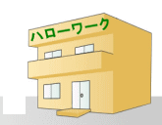

３ 職場で困ったことがあったり、疑問がある時は！
働く人のための相談窓口
  総合労働相談コーナー（労働局雇用環境・均等室及び
  各労働基準監督署に設置）
  ○ 労働問題全般に関する相談
○ 総合的ハラスメントなどに関する相談
  労働基準監督署
○ 賃金、労働時間、休暇、解雇などに関する相談
  ハローワーク
○ 就職に関する相談、仕事の紹介
どこに相談したらいいかわからない場合は、
まずは総合労働相談コーナーへ！
雇用環境・均等室
労働基準監督署
ハローワーク

Slide 35

総合労働相談コーナー
労働条件、いじめ・嫌がらせ、募集・採用など、労働問題に関するあらゆる問題についての相談
名称 | 所在地 |  | 電話番号
佐賀労働局 総合労働相談コーナー | 〒840-0801 | 佐賀市駅前中央3-3-20 佐賀第２合同庁舎５階 佐賀労働局雇用環境・均等室内 | 0952-32-7218
佐賀 総合労働相談コーナー | 〒840-0801 | 佐賀市駅前中央3-3-20 佐賀第二合同庁舎3階 佐賀労働基準監督署内 | 0952-32-7189
唐津 総合労働相談コーナー | 〒847-0861 | 唐津市二タ子3-214-6 唐津港湾合同庁舎 唐津労働基準監督署内 | 0955-73-2179
武雄 総合労働相談コーナー | 〒843-0023 | 武雄市武雄町昭和758 武雄労働基準監督署内 | 0954-22-2165
伊万里 総合労働相談コーナー | 〒848-0027 | 伊万里市立花町大尾1891-64 伊万里労働基準監督署内 | 0955-23-4155
厚生労働省佐賀労働局

Slide 36
Ⅳ 就職活動お役立ち情報
１ 求人の見方
求人は
などで見ることができますが
ハローワーク、学校、求人情報誌、その他
① 業務内容、賃金、労働時間、休日などの労働条件をよく調べましょう。
② 社会保険、労働保険の加入をチェックしましょう。
③ その他の福利厚生制度などもみてみましょう。
※ 全国のハローワークで受理した求人、面接会等の情報をインターネットでも見ることができます。
ハローワークで受理した「大卒等求人票」には、離職率・残業・休暇実績などの「青少年雇用情報」が記載されています。
ハローワークインターネットサービス https://www.hellowork.mhlw.go.jp/
厚生労働省佐賀労働局

Slide 37
② 求人広告の見方
求人広告
○○市
○○商事(株)
正社員（営業事務）
仕事内容 営業、事務
※未経験者歓迎
給料 月１０万～１８万
能力、業績に応じて昇給あり
資格 要免許
時間 ９：００～１８：００
休日 日曜、祝祭日
年末年始、GWほか
その他 交通費支給（上限あり）
各種保険あり
〒○○ ○○市・・・・・・
TEL ・・・・・・・ （担当・・・）
労働時間、最低賃金などは法律で定められています。
広告にある情報だけでは判然としない場合もあります。
週40時間労働の場合、1ヵ月の労働時間は約173時間となります。
10万円÷173時間≒578円
で最低賃金を下回ります。
法定労働時間（休憩除く）
１日８時間、週４０時間
商業、接客娯楽業などで10人以下
１日８時間、週４４時間
変形労働時間制度を採用している場合もあります。
※ この求人の場合、休憩時間や変形労働時間制の有無によっては、1週間の労働時間が48時間となり、法定労働時間を超えてしまいます。
張り紙
急募
ホール係
時給 ８３０円～
１８時～２４時
土日できる人
委細面談
TEL・・・・・・
● 会社の情報、仕事の情報、労働条件等の情報等を確認し、不明な点は問い合わせたり、面接の時に確認しましょう。
● また、求人広告などの記載内容は、あくまで募集条件であり、必ずしも、あなたが働く場合の労働条件ではありません。働き始める前に、労働条件通知書でよく確認しましょう。
最低賃金
佐賀県：８２１円
（月給の場合は
時給換算）
厚生労働省佐賀労働局
37

Slide 38




ハローワーク佐賀（本所）
佐賀新卒応援ハローワーク（ヤングハローワークＳＡＧＡ）
佐賀新卒 応援
ハローワーク
２ 新卒応援ハローワーク
場 所：佐賀市白山2丁目 KITAJIMAビル2階（白山郵便局の東隣）
利用時間：年末年始と祝日を除く 月曜 ～ 金曜 ９：３０～１８：００
電話番号：０９５２－２４－２６１６
併設施設：ジョブカフェＳＡＧA（佐賀県の施設）
※ ヤングハローワーク閉庁日・時間等にお急ぎのご相談などの場合はこちらへ
場 所：佐賀市白山2丁目（八幡小路交差点近く）
利用時間：年末年始と祝日を除く 月・水・金曜 ８：３０～１８：００
火・木曜 ８：３０～１７：１５
土曜１０：００～１７：００
厚生労働省佐賀労働局

Slide 39



佐賀新卒応援ハローワークの取り組み
皆さんの就職活動を学校と協力して支援します。
佐賀大学
就職支援課
キャリアセンター
相 談
学 生
事業所のＰＲ
企 業
★求人補足情報
★企業見学会
★企業説明会
情 報 発 信
仕事内容のＰＲ
各種就職支援
★就職面接会
自己ＰＲ・応 募
キャンパス内での相談
連 携
★求人情報・
求人補足情報
職業相談・紹介
模擬面接・
履歴書作成支援
心理的サポート
求人開拓
出張要請
情 報 提 供
相 談
★臨床心理士による
サポート
募集に係る
企画・提案
★就職面接会や
各種セミナーの案内
★ジョブサポーター
通信
佐賀新卒応援ハローワーク ジョブサポーター
セミナーや各種イベントはHPへ
『ヤングハローワークＳＡＧＡ』 で検索してね
厚生労働省佐賀労働局
39

Slide 40


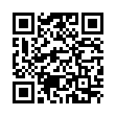
３ 若者の採用・育成に積極的な企業を探す！
ユースエール認定企業
「ユースエール認定企業」とは、「若者雇用促進法」に基づき、若者の採用・育成に積極的で、若者の雇用管理の状況などが優良であると厚生労働大臣が認定した企業です。
【認定マーク】
《主な認定の基準》
全国で１、１２１社（佐賀１８社）の企業がユースエール認定を
受けています。（佐賀：2021年８月末時点）
★直近３事業年度の新卒者などの離職率が20％以下
★前事業年度の正社員の月平均所定外労働時間が20時間以下、かつ、月平均の法定時間外労働60時間以上の正社員がゼロ
★前事業年度の正社員の有給休暇の年平均の取得日数が10日以上、または、年平均取得率70％以上
など
＊その他詳しい認定基準についてはポータルサイトで確認してください。
■全国の「ユースエール認定企業」を調べるためには・・・
厚生労働省が運営するポータルサイト「若者雇用促進総合サイト」に情報を公開しています。
個別企業ごとに企業概要、雇用管理の状況、企業からのメッセージなどの企業情報や採用情報が閲覧できるほか、就職活動の始め方・進め方等の就職相談窓口の検索も行うことができます。
若者雇用促進総合サイト
検 索
厚生労働省佐賀労働局

Slide 41
４ 女性の活躍や仕事と家庭の両立支援に
取り組んでいる企業を探す !
「女性の活躍・両立支援 総合サイト」へ
https://positive-ryouritsu.mhlw.go.jp/
企業名、地域、業種などにより、２つのサイト（※）に掲載されている企業の取組事例
を一度に検索できます！
（※）２つのサイトとは
①次世代法に基づく一般事業主行動計画公表サイト
②女性の活躍推進企業データベース（女活法に基づく行動計画の公表もできます）
②
全国14,976社（データ公表）、19,439社（行動計画公表）
（佐賀７２社）
登録中
（R３.９現在）
①
全国91,268社
（佐賀929社）
登録中
（R３.９現在）
厚生労働省佐賀労働局

Slide 42


子育てサポート企業として
認定を受けている企業を探す！
次世代育成支援対策推進法に基づき、子育てサポート企業として、厚生労働大臣から認定を受けた企業は、くるみんマークを使用できることとなっています。
くるみんマーク
子育てサポート企業として認定された企業のうち、特に取組が優れている企業は、「プラチナくるみん」マークを使用することができることとなっています。
◆ 全国で 3,660社（佐賀21社）の企業
がくるみん認定を、451社（佐賀2社）
がプラチナくるみん認定を受けています。
（2021年8月末現在）
◆ 認定企業一覧は、厚生労働省HPより！
https://www.mhlw.go.jp/stf/seisakunitsuite/bunya/kodomo/kodomo_kosodate/jisedai/kijuntekigou/index.html
42
厚生労働省佐賀労働局

Slide 43


女性が活躍できる企業を探す！
１０１人以上３００人以下は
令和４年４月１日から
義務化
－ 女性活躍推進法が平成28年4月1日からスタートしています －
行動計画の策定と情報公表
※労働者301人以上企業は義務、300人以下企業は努力義務
★ 事業主は、採用者に占める女性比率、勤続年数の男女差、女性の管理職比率など、自社の女性の活躍状
況について現状分析し、数値目標を盛り込んだ行動計画を策定して取組を進めなければなりません。行動
計画の内容は各企業のHP等で公開されます。
【届出率：全国16,049社（93.8％）、佐賀県72社（96.0％）2021年6月末現在】
★ 事業主は、女性の採用比率や女性の管理職比率など女性の活躍に関する情報を自社のHPや厚生労働省の
サイト（「女性の活躍・両立支援総合サイト」）に公表しなければなりません。
優良企業の認定
女性の活躍推進に関する取組の実施状況等が優良な企業は、厚生労働大臣の認定（えるぼし認定）を受けることができます。
基準値を満たした項目数に応じて3段階の認定があります。
★ 認定企業は、「女性の活躍・両立支援総合サイト」内の「女性
の活躍推進企業データベース」に取組の実施状況を掲載しなけれ
ばなりません。
★ 全国で1,384社（佐賀5社）の企業がえるぼし認定を受けてい
ます。（2021年6月末現在）
★ 認定企業一覧は、厚生労働省HPより！
えるぼしマーク
認定された企業のうち、特に取組が優れている企業は、「プラチナえるぼし」マークを使用することができることとなっています。
https://www.mhlw.go.jp/stf/seisakunitsuite/bunya/0000129028.html
43
厚生労働省佐賀労働局

Slide 44
Ⅴ 働き方改革
働き方改革の基本的な考え方
「働き方改革」は、働く方々が、個々の事情に応じた多様で柔軟な働き方を、
自分で「選択」できるようにするための改革です。
日本が直面する「少子高齢化に伴う生産年齢人口の減少」、「働く方々のニーズの多様化」などの課題に対応するためには、投資やイノベーションによる生産性向上とともに、就業機会の拡大や意欲・能力を存分に発揮できる環境をつくることが必要です。
働く方の置かれた個々の事情に応じ、多様な働き方を選択できる社会を実現することで、成長と分配の好循環を構築し、働く人一人ひとりがより良い将来の展望を持てるようにすることを目指します。
44

Slide 45
働き方改革実行計画
平成29年３月28日
働き方改革実現会議決定
１．働く人の視点に立った働き方改革の意義
（１）経済社会の現状
（２）今後の取組の基本的考え方
（３）本プランの実行
（コンセンサスに基づくスピードと実行）
（ロードマップに基づく長期的かつ継続的な取組）
（フォローアップと施策の見直し）
２ ．同一労働同一賃金など非正規雇用の処遇改善
（１）同一労働同一賃金の実効性を確保する法制度とガイドラインの整備
（基本的考え方）
（同一労働同一賃金のガイドライン）
① 基本給の均等・均衡待遇の確保
② 各種手当の均等・均衡待遇の確保
③ 福利厚生や教育訓練の均等・均衡待遇の確保
④ 派遣労働者の取扱
（法改正の方向性）
① 労働者が司法判断を求める際の根拠となる規定の整備
② 労働者に対する待遇に関する説明の義務化
③ 行政による裁判外紛争解決手続の整備
④ 派遣労働者に関する法整備
（２）法改正の施行に当たって
３ ．賃金引上げと労働生産性向上
（１）企業への賃上げの働きかけや取引条件の改善
（２）生産性向上支援など賃上げしやすい環境の整備
４ ．罰則付き時間外労働の上限規制の導入など長時間労働の是正
（基本的考え方）
（法改正の方向性）
（時間外労働の上限規制）
（パワーハラスメント対策、メンタルヘルス対策）
（勤務間インターバル制度）
（法施行までの準備期間の確保）
（見直し）
（現行制度の適用除外等の取扱）
（事前に予測できない災害その他事項の取扱）
（取引条件改善など業種ごとの取組の推進）
（企業本社への監督指導等の強化）
（意欲と能力ある労働者の自己実現の支援）
５ ．柔軟な働き方がしやすい環境整備
（１）雇用型テレワークのガイドライン刷新と導入支援
（２）非雇用型テレワークのガイドライン刷新と働き手への支援
（３）副業・兼業の推進に向けたガイドラインや改定版モデル就業規則の策定
６ ．女性・若者の人材育成など活躍しやすい環境整備
（１）女性のリカレント教育など個人の学び直しへの支援などの充実
（２）多様な女性活躍の推進
（３）就職氷河期世代や若者の活躍に向けた支援・環境整備
７ ．病気の治療と仕事の両立
（１）会社の意識改革と受入れ体制の整備
（２）トライアングル型支援などの推進
（３）労働者の健康確保のための産業医・産業保健機能の強化
８ ．子育て・介護等と仕事の両立、障害者の就労
（１）子育て・介護と仕事の両立支援策の充実・活用促進
（男性の育児・介護等への参加促進）
（２）障害者等の希望や能力を活かした就労支援の推進
９ ．雇用吸収力、付加価値の高い産業への転職・再就職支援
（１）転職者の受入れ企業支援や転職者採用の拡大のための指針策定
（２）転職・再就職の拡大に向けた職業能力・職場情報の見える化
１０．誰にでもチャンスのある教育環境の整備
１１．高齢者の就業促進
１２．外国人材の受入れ
１３．10 年先の未来を見据えたロードマップ
（時間軸と指標を持った対応策の提示）
（他の政府計画との連携）
45
Notes:
〇 実現会議において、平成29年３月に「働き方改革実行計画」を取りまとめました。
「働き方改革実行計画」では、我が国の企業文化やライフスタイル、さらには、「働くということ」に対する考え方そのものを変えていくため、「罰則付き時間外労働の上限規制の導入など長時間労働の是正」、「同一労働同一賃金など非正規雇用の処遇改善」をはじめとする、様々な改革がトータルに示されております。

Slide 46
【お・ま・け】それって正しいの？
？
番号 | 内容 | 正誤
１ | アルバイト先の時給は830円で研修中は800円です。 佐賀県の最低賃金は821円ですが、研修中はいろいろ教えてもらうんだから時給が低くてもしょうがないと思っています。 | 正・誤
２ | 1年前から同じところでアルバイトしてるけど、週1回しか働いていないから年次有給休暇はない、と店長から言われました。 | 正・誤
３ | アルバイト先には「遅刻をしたら罰金3,000円」というルールがあります。遅刻をした分のアルバイト代が支払われないのは納得していますが、やっぱり遅刻した自分が悪いんで「罰金」も払わなければいけないんですよね。 | 正・誤
４ | 「アルバイトの人が足りないんだから、店が困らないように協力するのは当たり前だ。」とお店から言われました。その日はもともとシフトに入らないことになっている曜日なんですが、テストがあって絶対に休めないのに無理矢理シフトを入れられました。 | 正・誤
５ | 学校の勉強をする時間がとれなくなってきたので、「来月いっぱいでアルバイトを辞めたいです。」とお店に伝えたら、店長から「突然辞めると言い出すのは迷惑だ。代わりの人を見付けるまで辞めさせない。」と言われてしまいました。自分で代わりを見付けてから辞めるしかないですよね。 | 正・誤
厚生労働省佐賀労働局

Slide 47
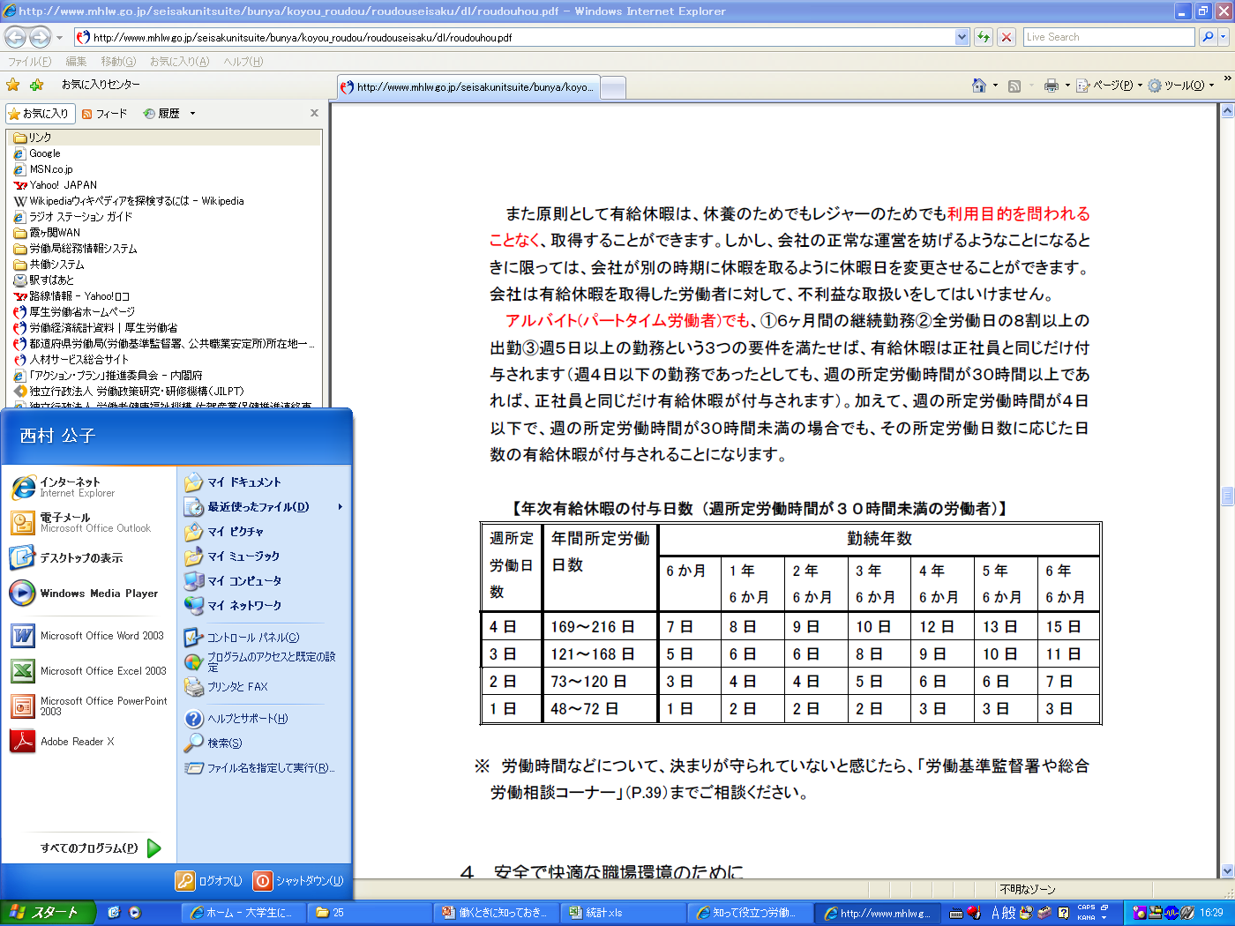
【答】全部「誤」です！
！
番号 | 解説
１ | たとえ研修中であっても、会社などに雇われて働く場合は、最低賃金を下回って働かせることはできま せん。この場合、最低賃金（821円）が支払われることとなります。なお、「学生であること」を理由に最低賃金を下回ることもできません【最低賃金法第４条】。
２ | 6月の継続勤務、全労働日8割以上であれば、次のように年次有給休暇が取得できます【労働基準法第39条】。
３ | 遅刻をしたらその分だけアルバイト代が支払われないことは違法ではありませんが、遅刻をしたことに よる損害が発生したかしていないかを問わず、一律に違約金（罰金）を定めることは、労働基準法違反 です【労働基準法第16条】。
４ | シフトを変更するには、法律上、事前に働く人とお店との間の合意が必要です（労働契約法や民法）。決 められた曜日や時間を無視して無理矢理シフトに入れられるなど、一方的にシフトを変更されて困ると きは、はっきりと断りましょう。また、決められたアルバイトの曜日や時間に急に学校の行事などが入っ てしまった時でも、あきらめずに店長や上司などに相談しましょう【労働契約法第８条】。
５ | 原則として会社などを退職することをいつでも申し入れることができます。あらかじめ契約期間が定められていないときは、法律では、働く人は退職の申し入れをすれば、２週間経てば辞めることができます（民法の規定）。ただし、急に辞めてしまうと、アルバイト先も困るでしょうから、辞めたいという意思を早めに伝えることや、アルバイト先とよく話し合うことが重要です。少なくとも、代わりを見付けてこないとアルバイトを辞めることができない、ということはありません。（参考：民法第627条）
厚生労働省佐賀労働局

Slide 48

Ⅵ おわりに
① 働くことで、社会への貢献、自己実現をめざしましょう。
② そのためには、労働法などで決められている最低基準のルールが守られることが重要です。
③ 納得がいかないときは、一人で悩まず、とにかく相談しましょう。
④ 労働局、労働基準監督署・ハローワークでは働くことに関するいろいろな支援策を用意しています。
皆さんの“働く”を応援しています。
厚 生 労 働 省 佐賀労 働 局
労働基準監督署・ハローワーク

